Slide 1
Python İle AWS üzerİnden mesajlaşma uygulaması
203405033 Gökay Helvacı – 203405009 Ozan Akgön

Slide 2


AWS Nedir?
AWS, yani Amazon Web Services, bulut bilişim hizmetlerinin bir sağlayıcısıdır. Amazon'un sahip olduğu ve işlettiği bir platform olan AWS, sunucuları, depolama, veritabanları, ağlar, yapay zeka, analitik, geliştirme araçları ve çok daha fazlasını içeren geniş bir hizmet yelpazesi sunar. AWS, şirketlere ve bireylere ihtiyaçlarına uygun esnek, güvenilir ve ölçeklenebilir bulut tabanlı çözümler sunar. Bu, kullanıcıların altyapılarını barındırma, yönetme ve ölçeklendirme konusundaki sorunları ortadan kaldırır ve işlerini daha verimli bir şekilde yürütmelerine olanak tanır.

Slide 3
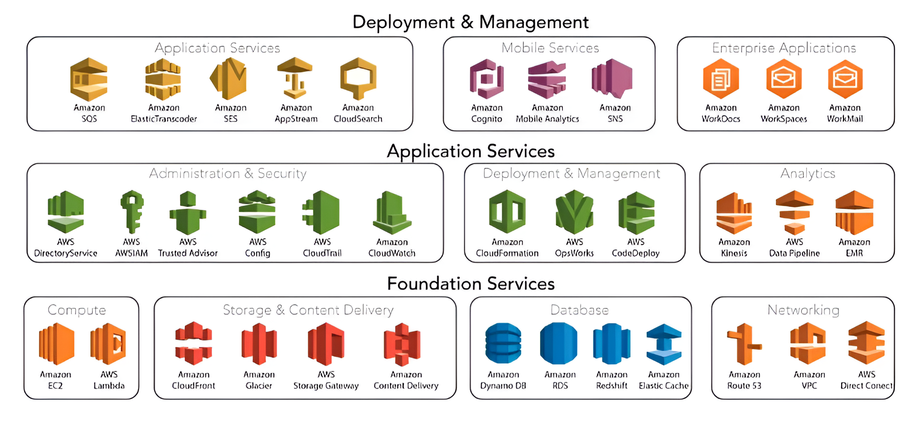
AWS Servisleri

Slide 4

EC2 nedir
EC2, Amazon Web Services'in (AWS) hesaplamayı sağlayan hizmetlerinden biridir. "Elastic Compute Cloud" kelimelerinin kısaltması olan EC2, sanal sunucular oluşturmanıza, barındırmanıza ve yönetmenize olanak tanır. EC2 hizmeti sayesinde, ihtiyacınıza göre ölçeklendirebileceğiniz sanal sunucular başlatabilirsiniz. Bu sunucular, iş yükünüzün gereksinimlerine uygun olarak yapılandırılabilir ve yönetilebilir. EC2, çeşitli işletim sistemleri ve uygulama yazılımlarıyla uyumludur ve AWS'nin diğer hizmetleriyle entegrasyon sağlar. Bu, kullanıcıların iş yüklerini yönetmek için esnek ve güçlü bir platform sağlar.

Slide 5
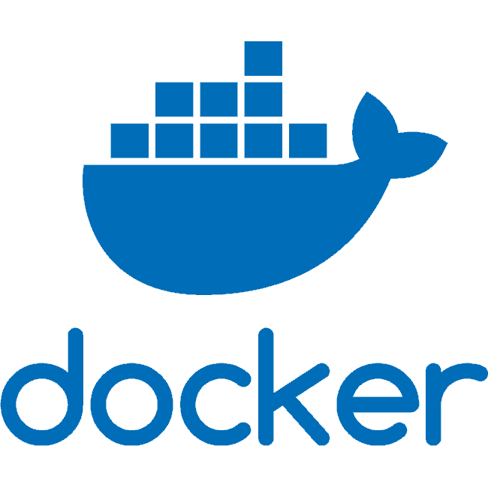
Docker nedir
Docker, yazılım uygulamalarını paketleme, taşıma ve çalıştırma işlemlerini kolaylaştıran bir platformdur. Docker konteyner teknolojisi üzerine kurulmuştur. Bu teknoloji, bir uygulamanın tüm gereksinimlerini (kod, çalışma zamanı, sistem araçları, kütüphaneler ve bağımlılıklar) bir araya getirerek bir konteyner içinde izole eder. Bu konteyner, herhangi bir ortamda tutarlı bir şekilde çalışabilir, bu da uygulamaların hızlı bir şekilde dağıtılmasını ve çalıştırılmasını sağlar.
Docker, yazılım geliştirme sürecini hızlandırırken, sunucu altyapısının etkin kullanımını sağlar. Bir Docker konteyneri, hafif ve taşınabilir olduğundan, farklı ortamlarda (örneğin geliştirme, test, üretim) tutarlılık sağlar. Ayrıca Docker, mikro hizmet mimarisinin uygulanmasını kolaylaştırır ve yazılım dağıtımını hızlandırır.

Slide 6
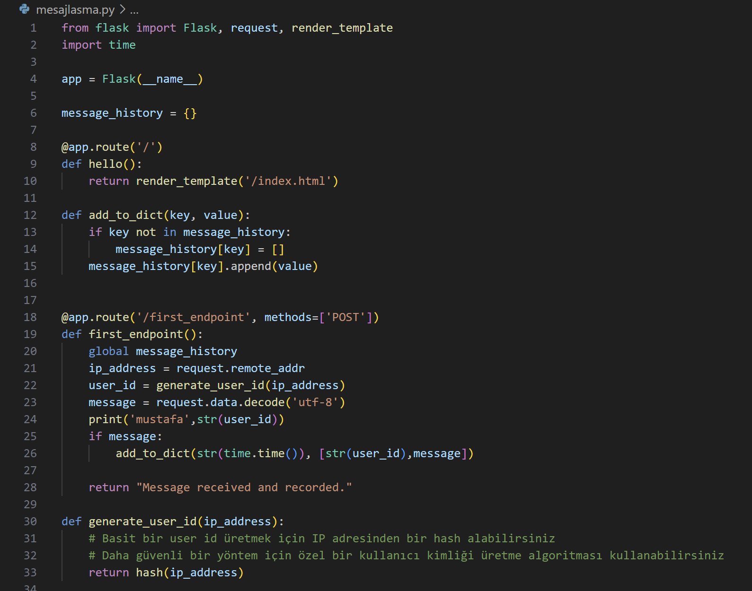
Mesajlaşma Uygulamamız

Slide 7
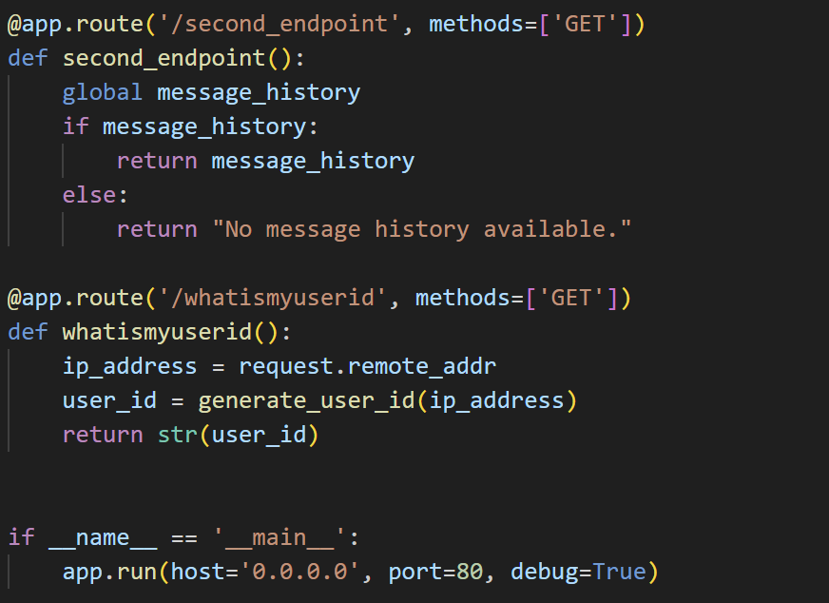
Mesajlaşma Uygulamamız

Slide 8
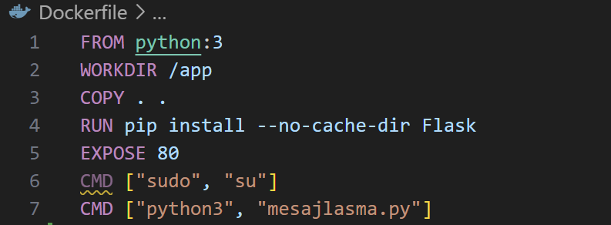
Dockerfile

Slide 9
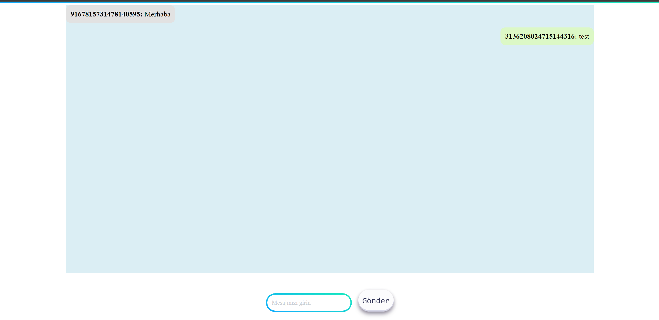
Web arayüzü

